Slide 1





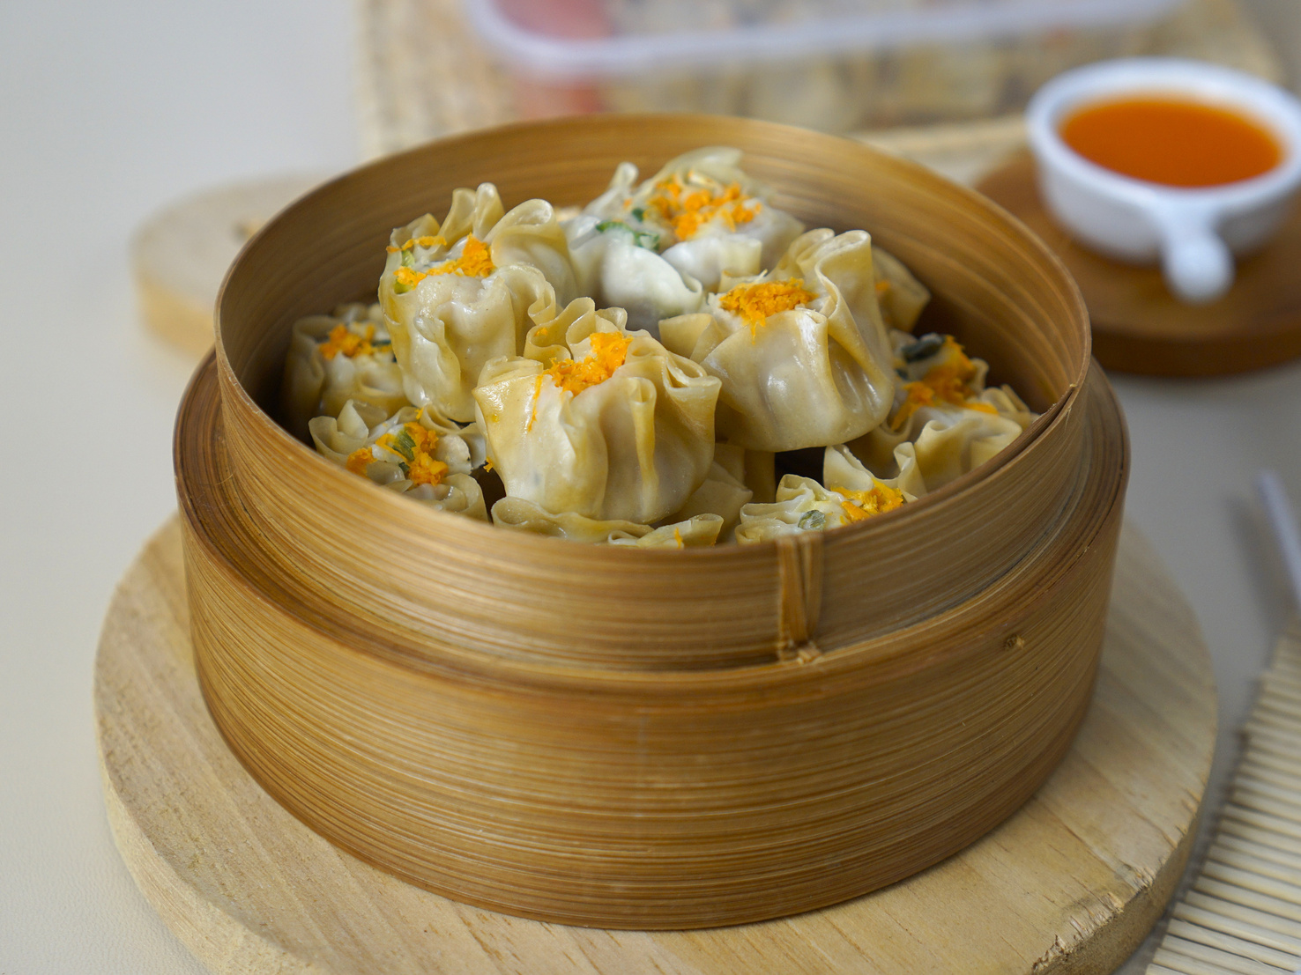
LANGKAH-LANGKAH MEMBUAT WEBSITE CRUD

Slide 2

NAMA KELOMPOK:
1. AURA KAIFA AZZAHRO
2. MUALIFAH SABINA

Slide 3

LANGSUNG PERTAMA:
🍥Buka chat gpt lalu masukan promot "buatkan saya kode saya canva ai website.... CRUD"
🍥 lalu copy kode yang sudah diberikan oleh chat gpt nya

Slide 4

LANGKAH KEDUA:
🍥 Masuk ke aplikasi canva, pilih canva ai, pilih "kode untuk saya"
🍥 Di prompt salin kode yang tadi(yang diberikan oleh chat gpt "
kemudian di enter

Slide 5
LANGKAH KETIGA:
🍥 Setelah muncul kode di canva maka akan muncul gambar
🍥 Setelah muncul gambar, lalu kita mencet "gunakan dalam desain"
🍥 Lalu pilih opsi "situs web"

Slide 6
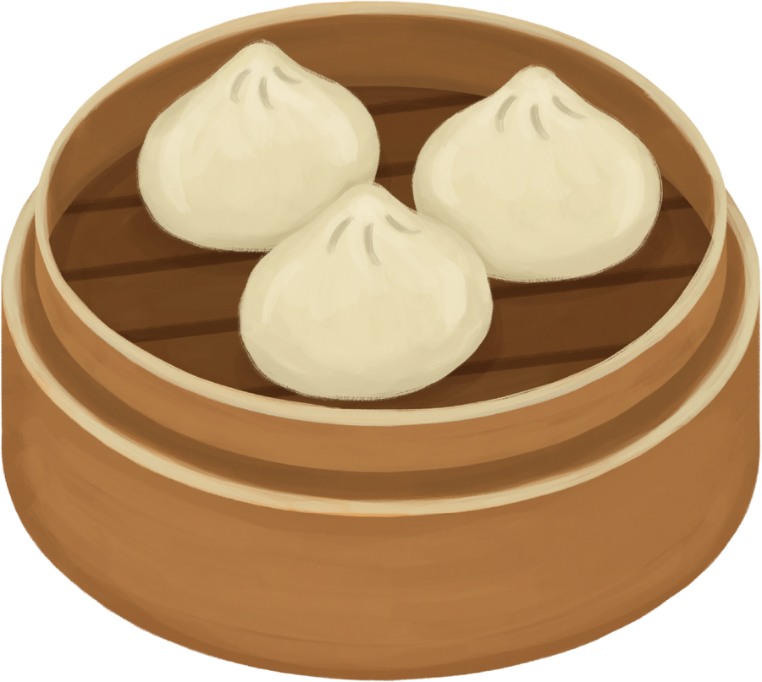
LANGKAH KEEMPAT:
🍥 Setelah muncul sempurna gambar untuk mengedit desain, pilih opsi tanda panah sebelah kanan
🍥Lalu kita pencet "PUBLIKASIKAN"

Slide 7
LANGKAH KELIMA:
🍥 Lalu pencet " lihat situs web "
🍥 Dan seleesaiii

Slide 8

ALASAN MEMBUAT WEBSITE DIMSUM MENTAI
kita mmembuat website dimsum mentai untuk memperkenalkan produk kuliner yang saya jual kepada banyak orang. Dengan adanya website, informasi tentang dimsum mentai seperti asal, rasa, dan cara pemesanan bisa disampaikan dengan mudah dan menarik.

Slide 9
LATAR BBELAKANG MEMBUAT WEBSITE DIMSUM MENTAI
Perkembangan teknologi digital saat ini sangat berpengaruh terhadap dunia bisnis, termasuk bidang kuliner. Banyak pelaku usaha makanan yang memanfaatkan internet untuk memperkenalkan dan memasarkan produknya agar lebih dikenal luas oleh masyarakat. Salah satu cara yang efektif adalah dengan membuat website promosi produk.
Melalui website ini, diharapkan masyarakat dapat lebih mudah mengenal produk dimsum mentai, mengetahui cita rasanya yang gurih dan creamy, serta tertarik untuk mencobanya. Selain itu, pembuatan website ini juga bertujuan untuk melatih kemampuan dalam bidang teknologi dan kewirausahaan, khususnya dalam promosi digital.

Slide 10
THANK YOU

